Slide 1
Государственное бюджетное учреждение здравоохранения Республики Хакасия Республиканская клиническая офтальмологическая больница имени Н.М. Одёжкина
Министерство здравоохранения Республики Хакасия

Slide 2
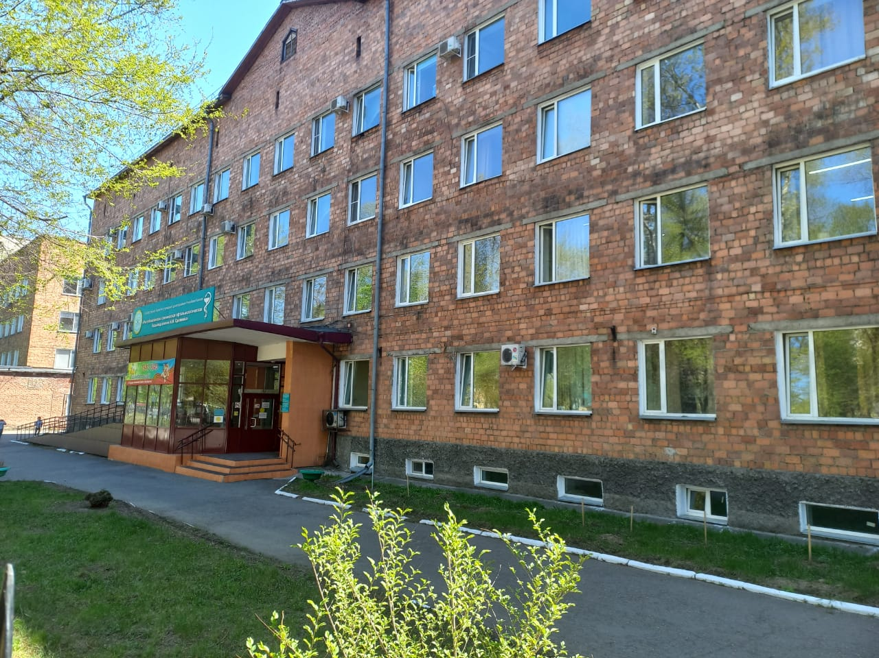
Сегодня ГБУЗ РХ РКОБ им. Н.М. Одежкина это:
Головная организация офтальмологической службы Республики Хакасия
медицинская организация 3 уровня.
Юридический адрес учреждения :Республика Хакасия г.Абакан проспект Ленина д.27
Электронный адреc: Odegkina@yandex.ru
Сайт больницы: https://oftalmolog.mz19.ru/org/
Контактные телефоны : 83902343788

Slide 3
III. СТРУКТУРА ОФТАЛЬМОЛОГИЧЕСКОЙ СЛУЖБЫ РХ
Офтальмологическая служба представлена 3 уровневой системой оказания медицинской помощи по профилю «офтальмология»:
1. уровень первичная | 2 уровень | 3 уровень
специализированная медико-санитарная помощь Офтальмологические кабинеты | межрайонный Офтальмологические кабинеты | ГБУЗ РХ «РКОБ им. Н.М. Одёжкина»
Глазные кабинеты районов, городов РХ: ГБУЗ РХ «Сорская ГБ» ГБУЗ РХ «Абазинская ГБ» ГБУЗ РХ «Белоярская РБ» ГБУЗ РХ «Бейская РБ» ГБУЗ РХ «Боградская РБ» ГБУЗ РХ «Усть-Абаканская РБ» ГБУЗ РХ «Копьевская РБ» ГБУЗ РХ «Таштыпская РБ» | ГБУЗ РХ «Абаканская МБ» ГБУЗ РХ «Черногорская МБ» ГБУЗ РХ «Аскизская МБ» ГБУЗ РХ «Ширинская МБ» ГБУЗ РХ «РДКБ» ГБУЗ РХ «РКПЦ» ГБУЗ РХ «Саяногорская МБ» | (круглосуточный и дневной стационары, поликлиника на 250 посещений в смену ,отделение эндолазерной хирургии, дневной стационар при поликлинике)

Slide 4
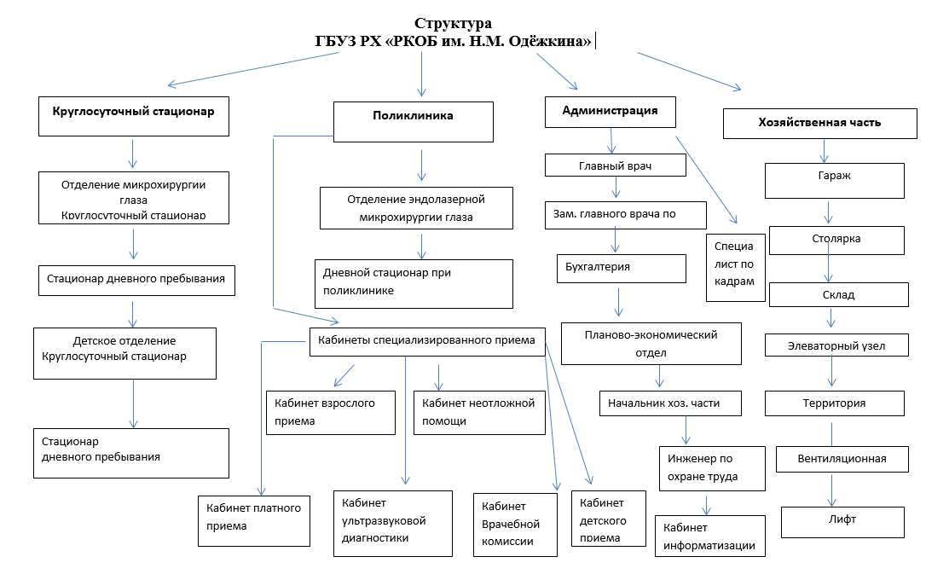

Slide 5
Сеть государственных офтальмологических учреждений РХ за 2019-2021гг. (абс.ч.)
 |  | 2021 | 2020 | 2019 | Соотношение значений
1 | Глазных кабинетов, из них: | 27 | 27 | 27
 | Взрослого приема | 10 | 10 | 10
 | детского приема | 7 | 7 | 7
 | смешанного приема | 10 | 10 | 10
2 | Офтальмологических круглосуточных коек, из них: | 58 | 54 | 61 | за счет приостановления плановой помощи
 | взрослых | 49 | 45 | 50
 | детских | 9 | 9 | 11
3 | Стационарозамещающие койки | 42 | 38 | 47 | за счет приостановления плановой помощи
4 | Детских садов для детей с пониженным зрением | 3 | 3 | 3
5 | Кабинетов охраны зрения детей | 2 | 2 | 2
6 | Школа интернат для детей с нарушением зрения г. Абакан | на 157 мест | 157 | 157

Slide 6
РЕСУРСЫ ОФТАЛЬМОЛОГИЧЕСКОЙ СЛУЖБЫ РХ
№ | Наименование показателя | 2021 | 2020 | 2019
1 | Численность врачей-офтальмологов, всего | 36 | 34 | 35
2 | Обеспеченность врачами-офтальмологами на 10 тысяч населения | 0,66 | 0,6 | 0,65
3 | Всего штатных должностей:
 | - врачей офтальмологов | 70,75 | 70.75 | 65
4 | Всего занятых должностей:
 | - врачей-офтальмологов | 27 | 25 | 26
5 | Укомплектованность штатных должностей
 | - врачей-офтальмологов | 72,8% | 67,8% | 76,5%
6 | Коэффициент совместительства врачей | 1,4 | 1.4 | 1,55
 | Вакансии врачебных должностей по Республике Хакасия: | 9 | 9 | 9
 | Черногорская межрайоная больница | 1 | 1 | 1
 | Бейская РБ | 1 | 1 | 1
 | Сорская РБ | 1 | 1 | 1
 | Копьевская РБ | 1 | 1 | 1
 | Республиканская Детская районная больница | 2 | 2 | 2
 | Абаканская межрайонная клиническая больница | 1 | 1 | 1
 | Саяногорская межрайонная больница | 1 | 1 | 1
 | ПГ Майна | 1 | 1 | 1

Slide 7
ГОСУДАРСТВЕННОЕ БЮДЖЕТНОЕ УЧРЕЖДЕНИЕ ЗДРАВООХРАНЕНИЯ РЕСПУБЛИКИ ХАКАСИЯ "РЕСПУБЛИКАНСКАЯ КЛИНИЧЕСКАЯ ОФТАЛЬМОЛОГИЧЕСКАЯ БОЛЬНИЦА ИМЕНИ Н.М. ОДЁЖКИНА"
Всего-20 чел.
Из них:
Руководители и заместители-3 чел.
Врачи-офтальмологи-15 чел.
Врач функц. диагностики-1 чел.
Врач-анестезиолог-1 чел.
Аттестация-95%
Акредитация -1 человек
Всего имеют категорию-19 человек
Высшая категория-14 чел.
Первая-2 чел.
Вторая-3 чел.
Вакансии врачебных должностей – 5
Врачи:

Slide 8
Наличие почетных званий в
ГОСУДАРСТВЕННОЕ БЮДЖЕТНОЕ УЧРЕЖДЕНИЕ ЗДРАВООХРАНЕНИЯ РЕСПУБЛИКИ ХАКАСИЯ "РЕСПУБЛИКАНСКАЯ КЛИНИЧЕСКАЯ ОФТАЛЬМОЛОГИЧЕСКАЯ БОЛЬНИЦА ИМЕНИ Н.М. ОДЁЖКИНА"
Наличие почетных званий
Всего: | 4
Научная степень «Кандидат медицинских наук» | 1
Звание «Заслуженный врач Республики Хакасия» | 2
Знак «Отличник здравоохранения» РФ | 1

Slide 9
Наличие наград в
ГОСУДАРСТВЕННОЕ БЮДЖЕТНОЕ УЧРЕЖДЕНИЕ ЗДРАВООХРАНЕНИЯ РЕСПУБЛИКИ ХАКАСИЯ "РЕСПУБЛИКАНСКАЯ КЛИНИЧЕСКАЯ ОФТАЛЬМОЛОГИЧЕСКАЯ БОЛЬНИЦА ИМЕНИ Н.М. ОДЁЖКИНА"
Наличие наград
Всего | 57
Орден Пирогова | 1
Почетная грамота Минздрава Российской Федерации | 6
Почетная грамота Правительства Республики Хакасия | 11
Почетная грамота Верховного совета Республики Хакасия | 11
Почетная грамота Минздрава Республики Хакасия | 19
Благодарность Минздрава Республики Хакасия | 9

Slide 10
Виды оказываемой офтальмологической помощи в ГБУХ РХ РКОБ им. Н.М Одёжкина 2022 г
Высокотехнологичная медицинская помощь в офтальмологии первого и второго порядка
Телемедицина с НМИЦ им. Н.М. Гельмгольца (Москва) и глазными кабинетами городов и районов РХ.
Микрохирургия глаукомы и переднего отрезка глаза
оперативное лечение катаракты с применением ультразвука по технологии бесшовной хирургии
ранняя диагностика и лечение глаукомы с использованием лазерных технологий
лазерное лечение глазных болезней сетчатки
микрохирургия при детской глазной патологии
комплексная лечение близорукости и косоглазия у детей
операции на сетчатке при диабетической возрастной макулярной дистрофии
коррекция зрения очками
глазное протезирование в сотрудничестве с КРАСМЕД
Офтальмоонкология
Хирургическая и терапевтическая косметология
реконструктивно - пластическая хирургия с использованием биоматериала «Аллоплант»
Реабилитация и консервативное лечение глазной патологии
неотложная экстренная помощь при травмах и острых состояниях.
Платные медицинские услуги в офтальмологии

Slide 11
Классификация болезни глаза и придаточного аппарата (сокращенное).
№ п/п | Болезни глаз
Всего, в том числе
1. | Глаукома
2. | Болезни хрусталика, катаракта
3. | Болезни сетчатки, отслойка сетчатки
4. | Болезни зрительного нерва и проводящих зрительных путей
5. | Травмы и отдаленные последствия травм (без ин.тел и ожогов)
6. | Новообразования
7. | Аномалии рефракции,
8. | в т. ч. миопия
9. | Воспал. заболевания глаз
10 | Диабетическая ретинопатия
11 | Болезни двигательного аппарата
12 | Болезни орбиты, глазницы
13 | Заболевания слезного аппарата
№ п/п | Болезни глаз
Всего, в том числе
14 | Болезни конъюнктивы и склеры
15 | Болезни роговицы, рубцы и помутнения роговицы
16 | Болезни сосудистой оболочки
17 | Болезни глазного яблока, воспаление глазницы (Эндофтальмид)
18 | Поражение стекловидного тела
19 | Иродоциклит
20 | Гифема
21 | Косоглазие (все виды)
22 | Расстройства зрения ,амблиопия, диплопия
23 | Слепота и пониженное зрение
24 | Врождённая аномалия века, слёзного аппарата и другие врождённые заболевания глаз
25 | Новообразования

Slide 12
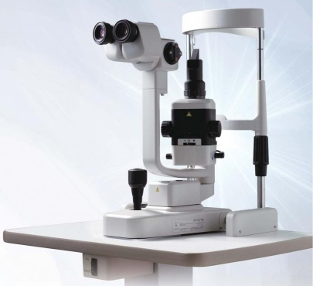
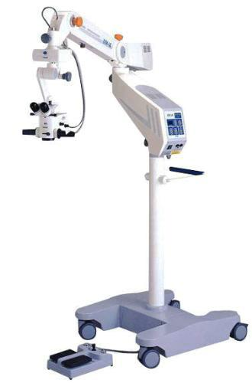
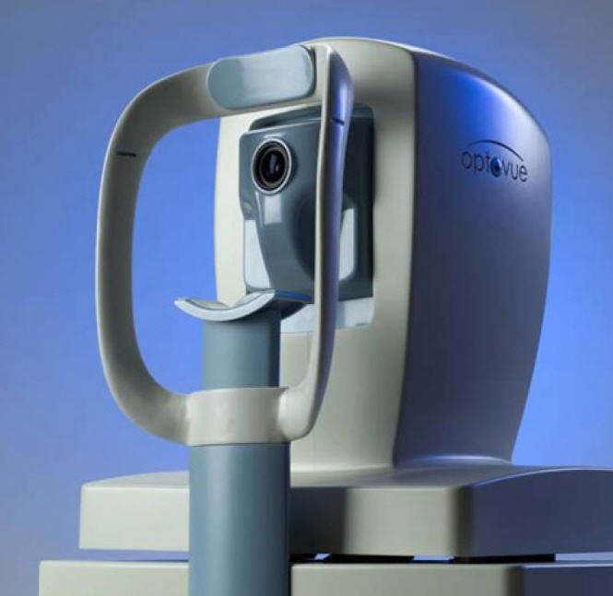
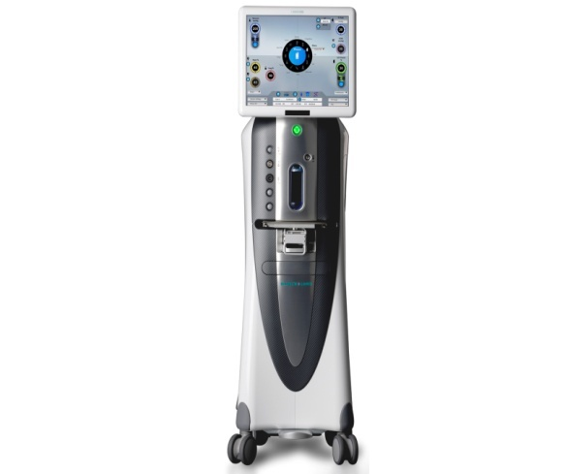
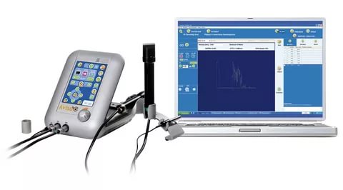
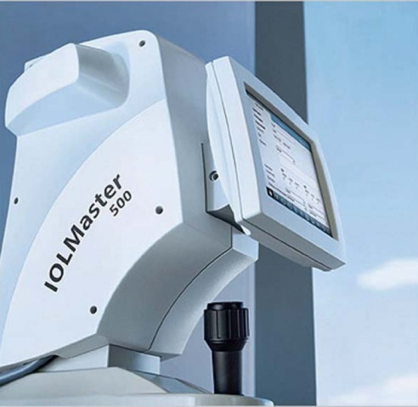
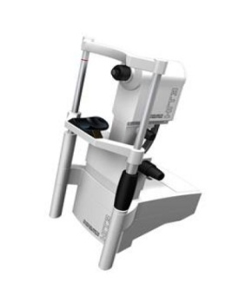
Техническое оснащение ГБУЗ РХ РКОБ им. Н.М. Одежкина
Клиника оснащена современным оборудованием, в том числе высокотехнологичным, ведущих мировых производителей.
Многие приборы – единственные в Хакасии.
Щелевые лампы
Проекторы знаков
Офтальмологические ультразвуковые сканеры
Оптические биометры
Оптический когерентный томограф, ОКТ –ангио
Гейдельбергский ретинальный томограф
Офтальмологические хирургические лазеры
Хирургические микроскопы
Микрохирургические офтальмологические системы

Slide 13
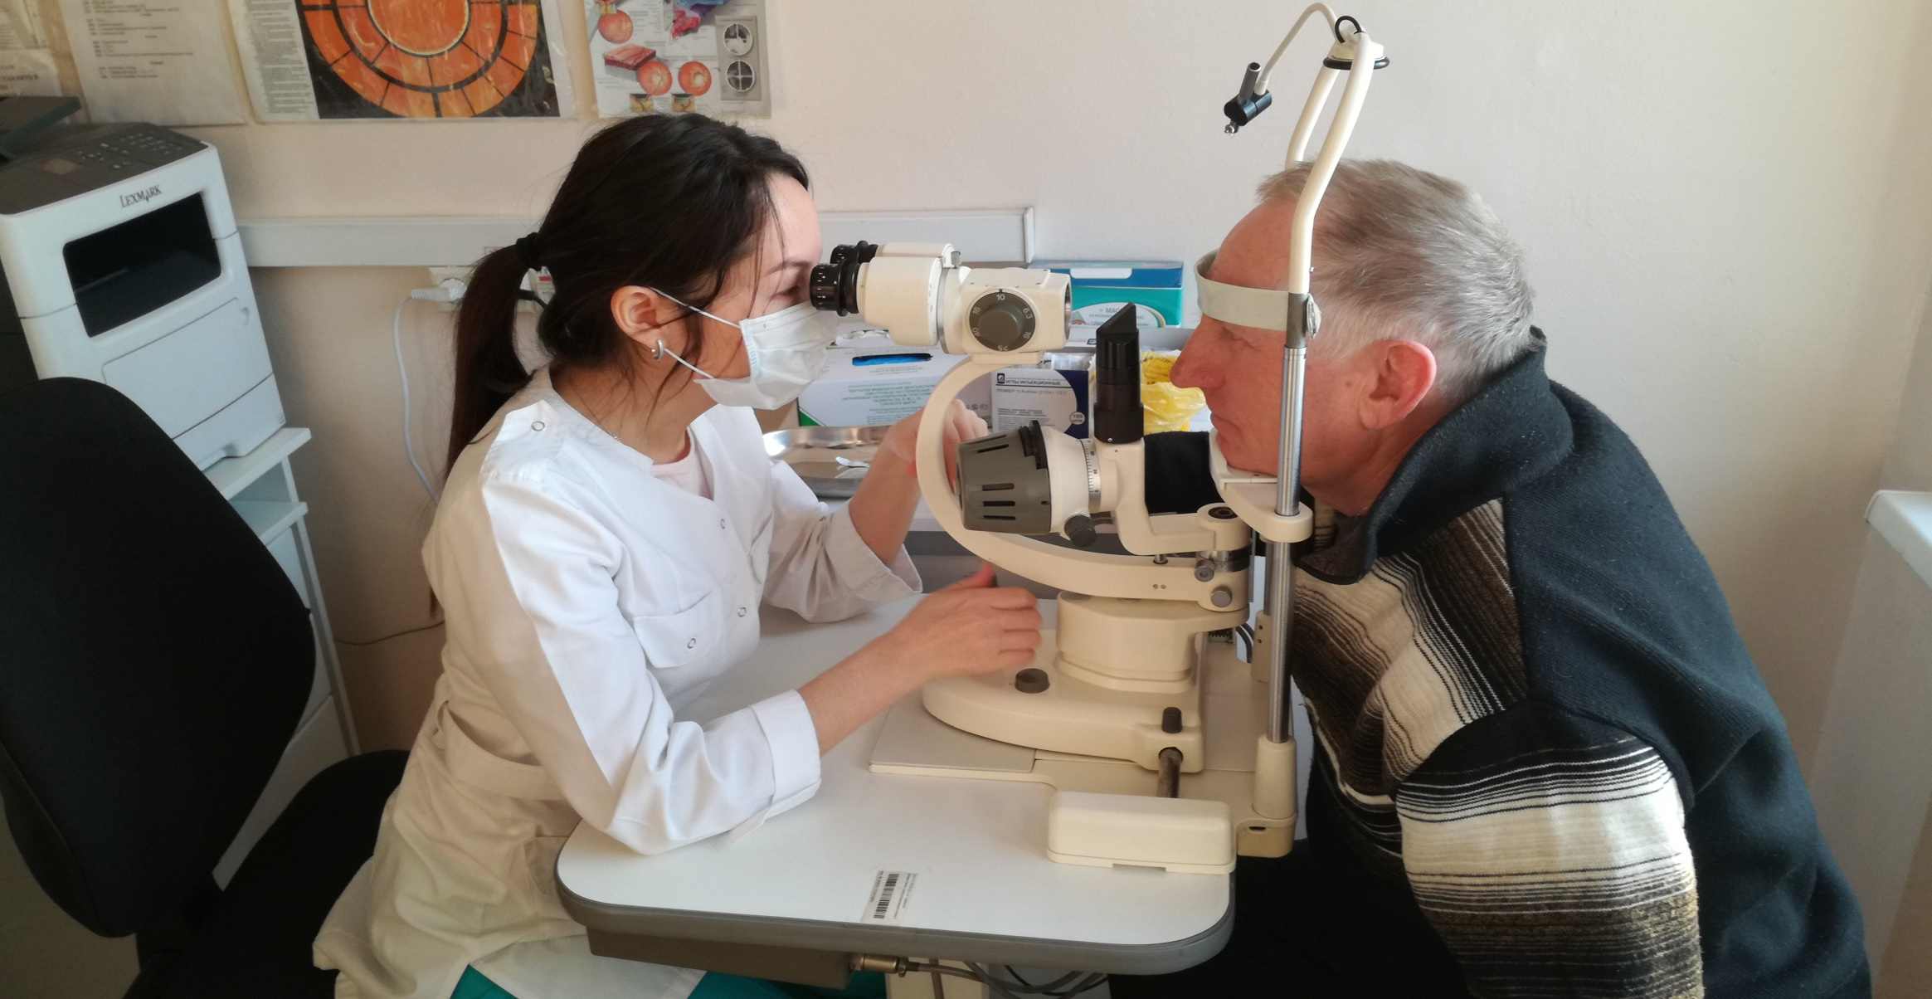
Кабинеты приема

Slide 14
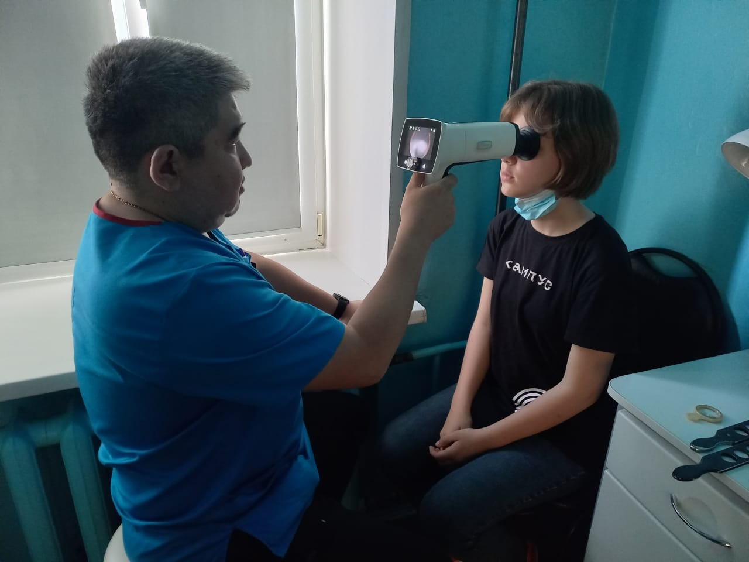
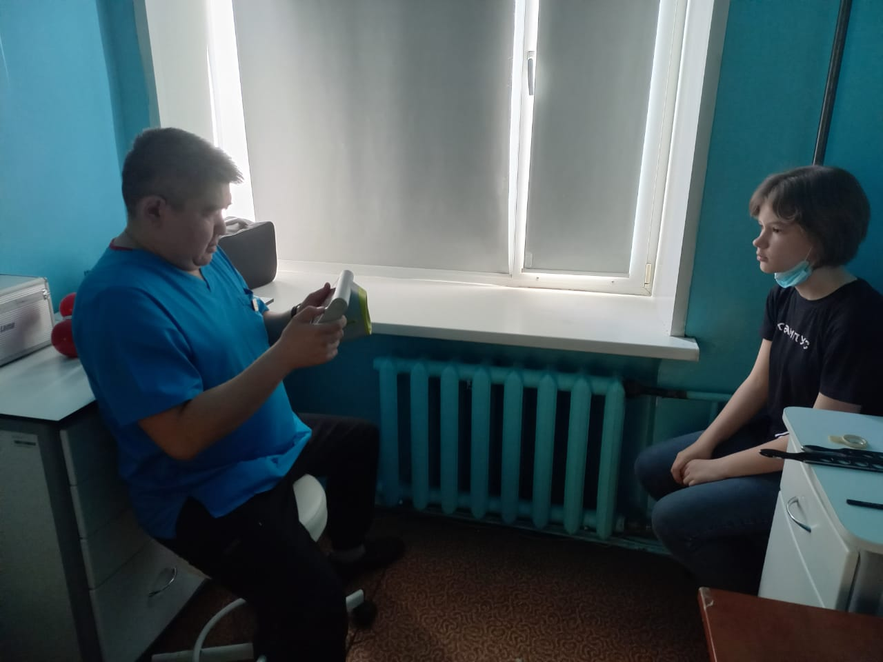
Кабинеты детского приема(охраны зрения детей)

Slide 15
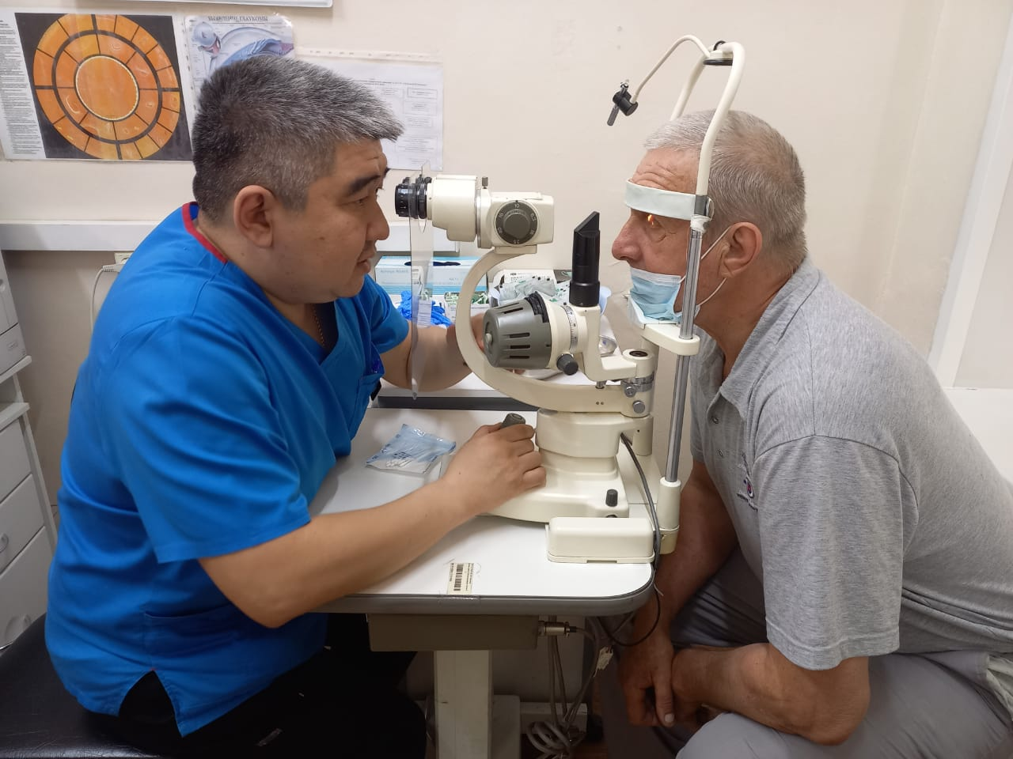
Кабинет неотложной помощи

Slide 16
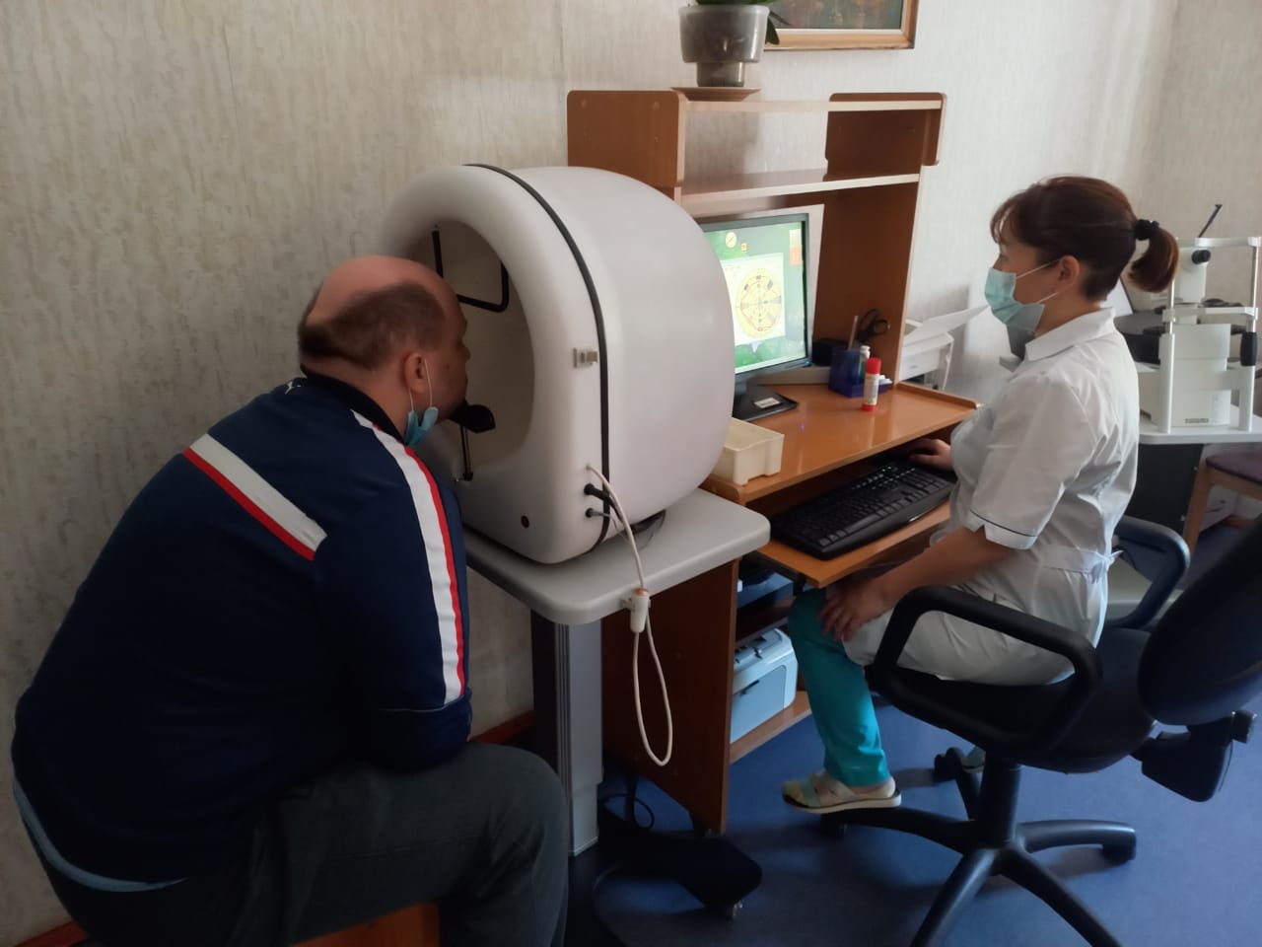
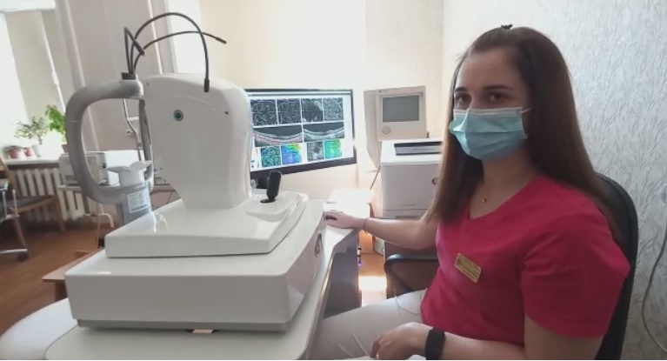
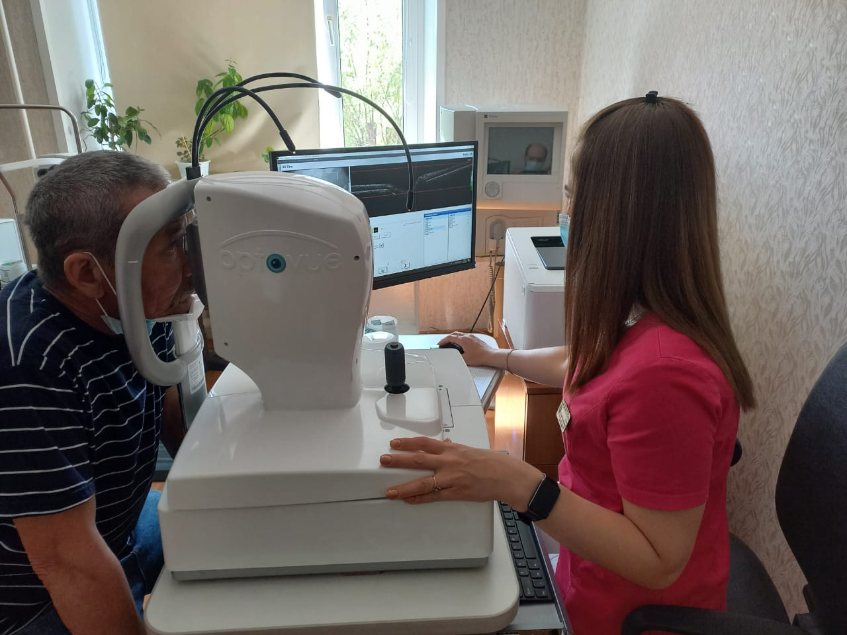
Диагностические кабинеты

Slide 17
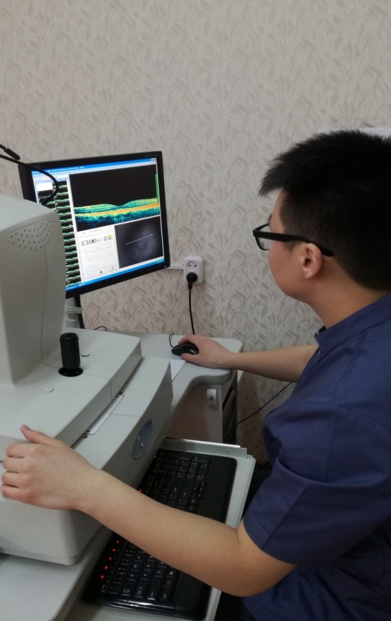
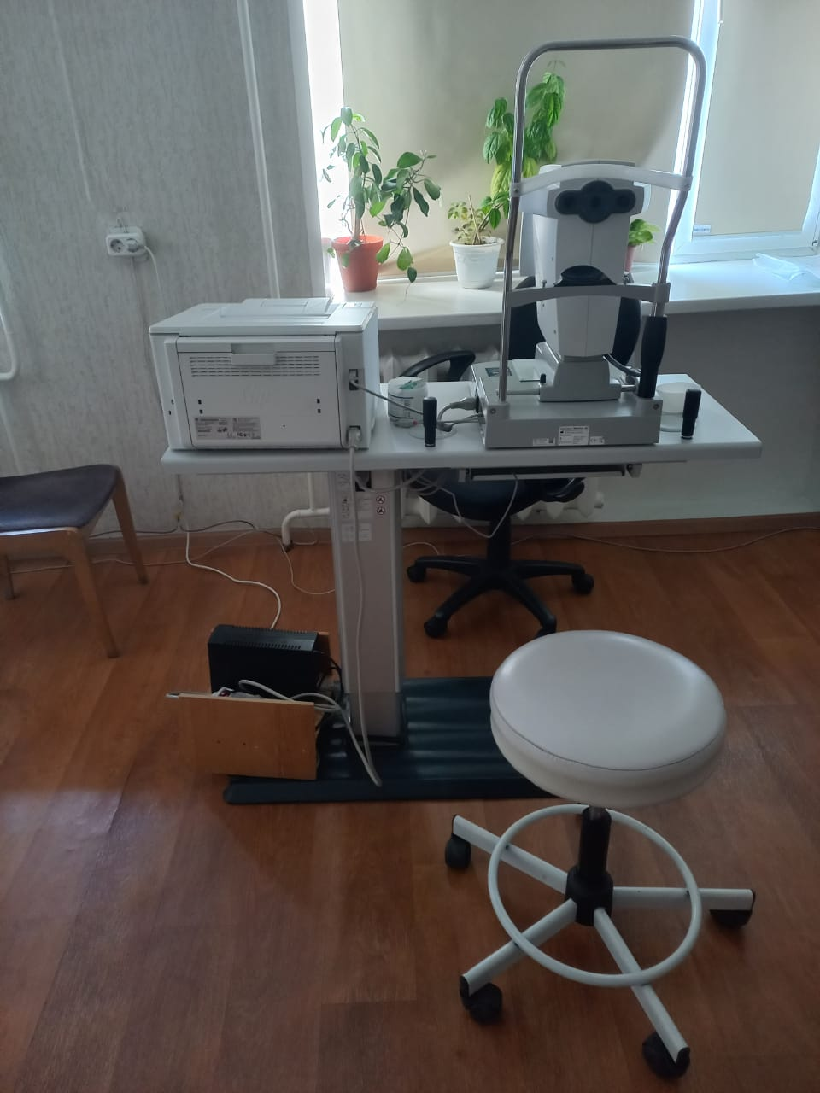
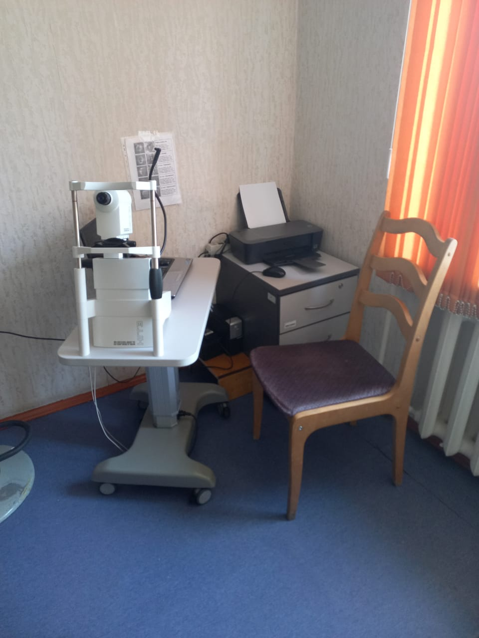
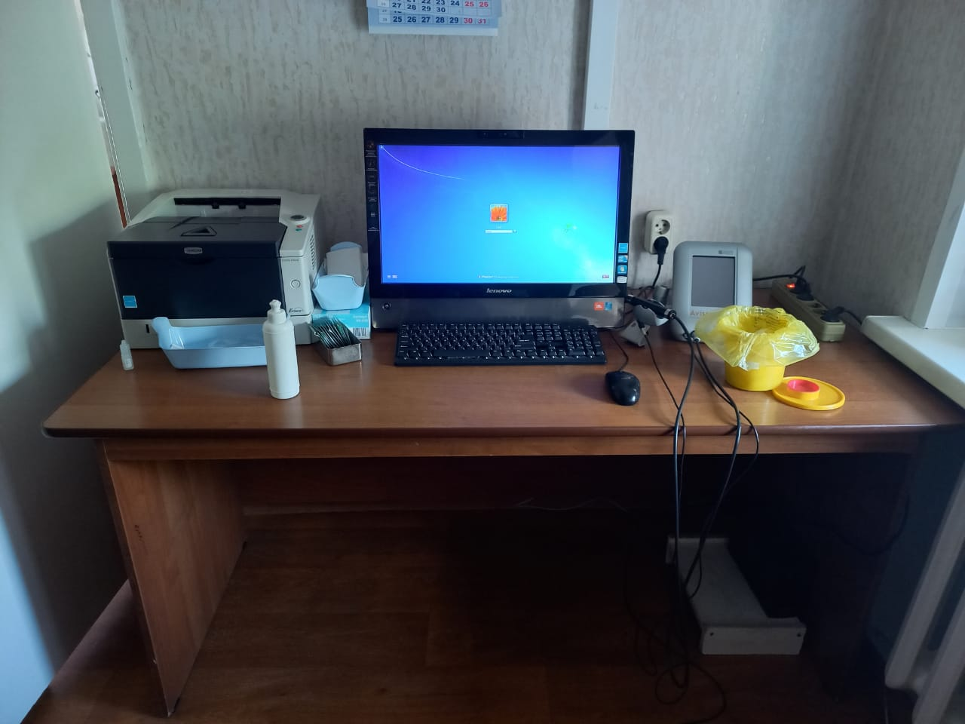

Slide 18
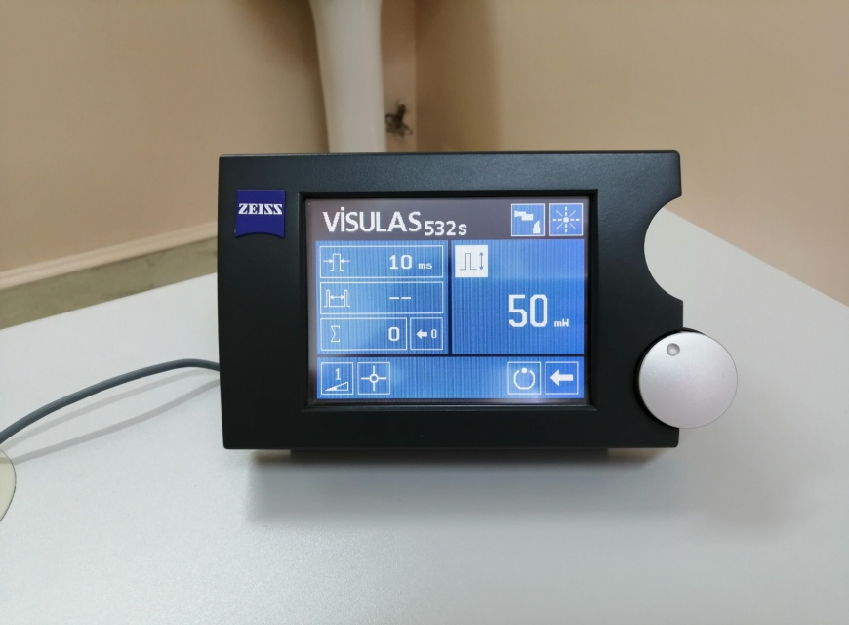
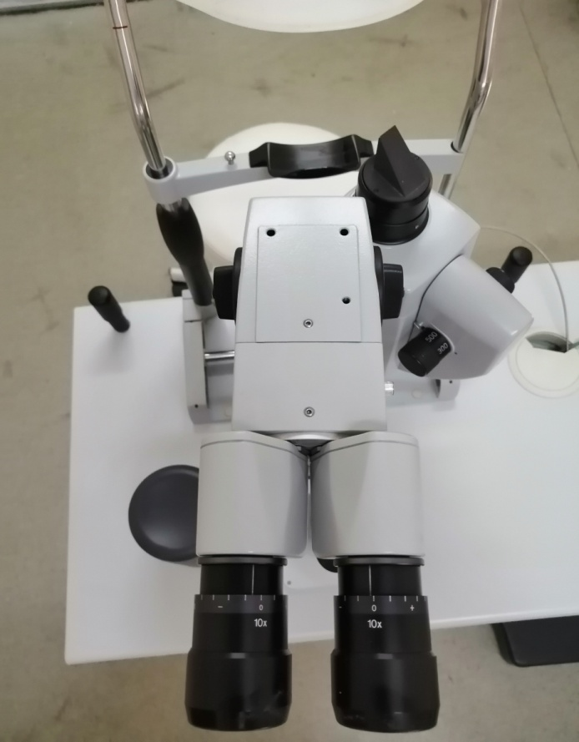
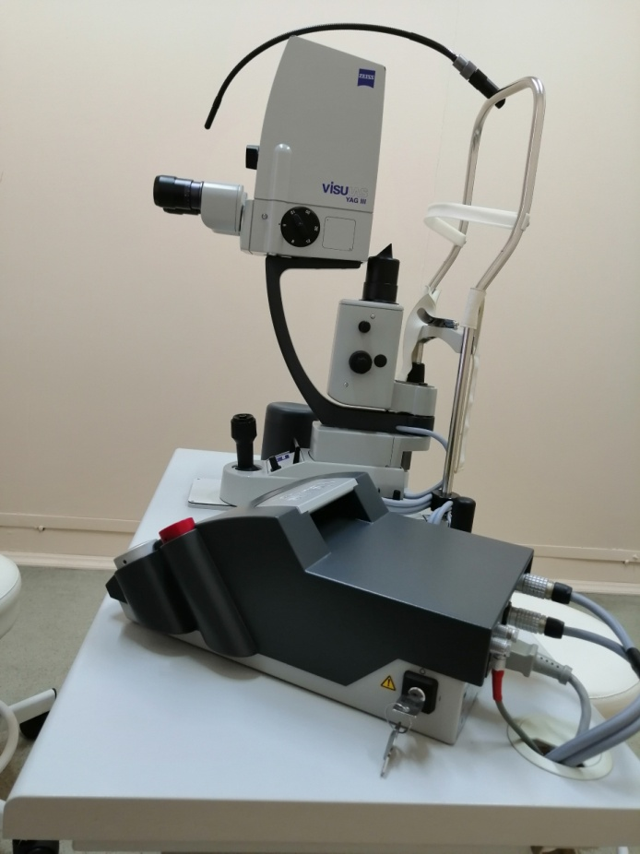
Отделение эндолайзерной микрохирургии

Slide 19
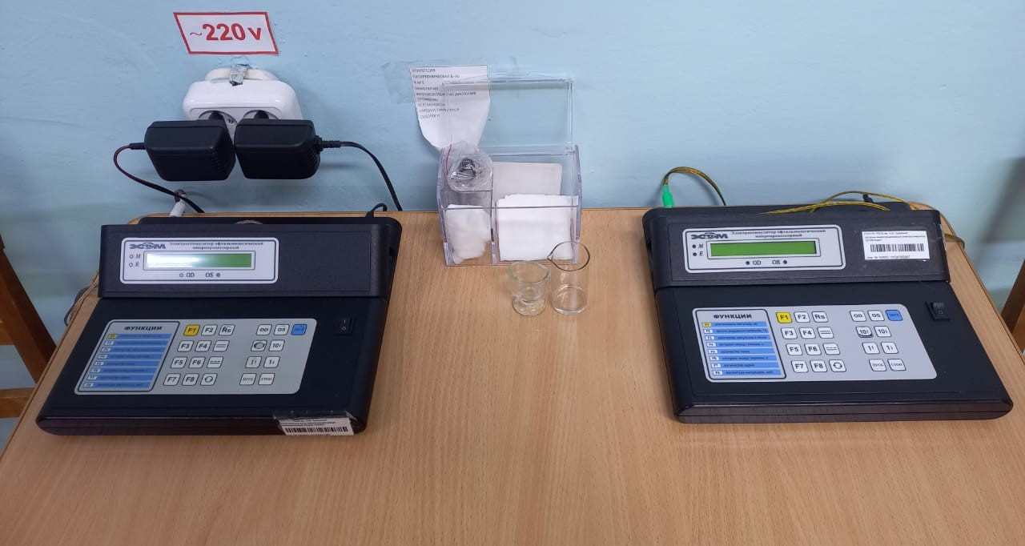
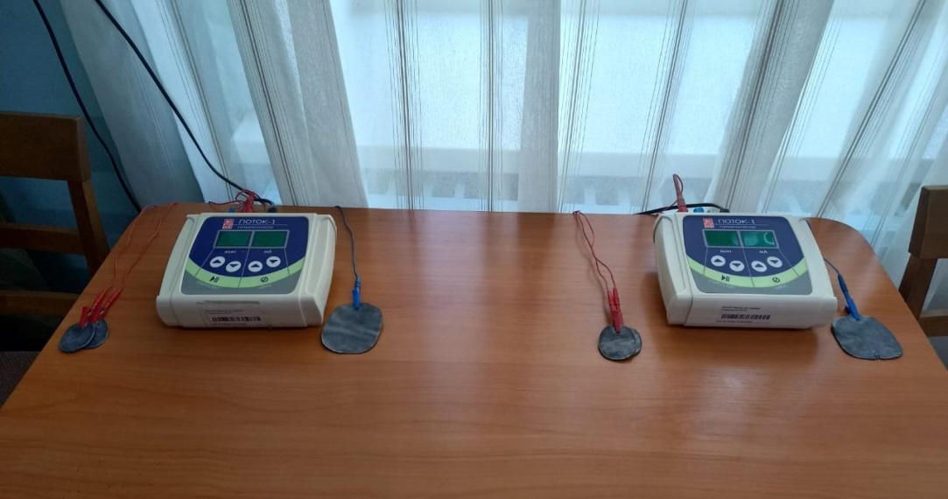
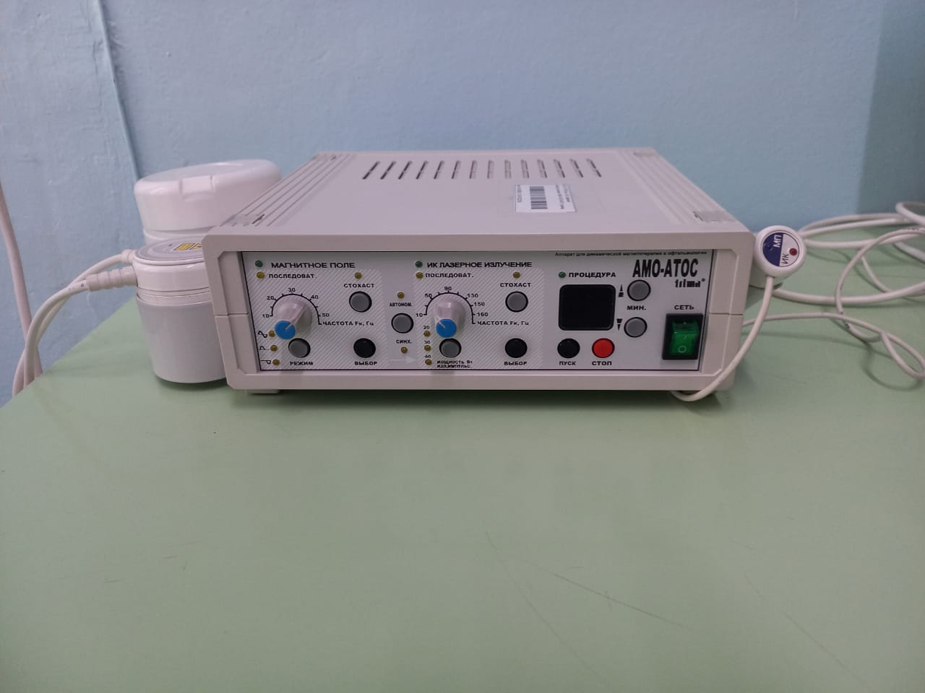
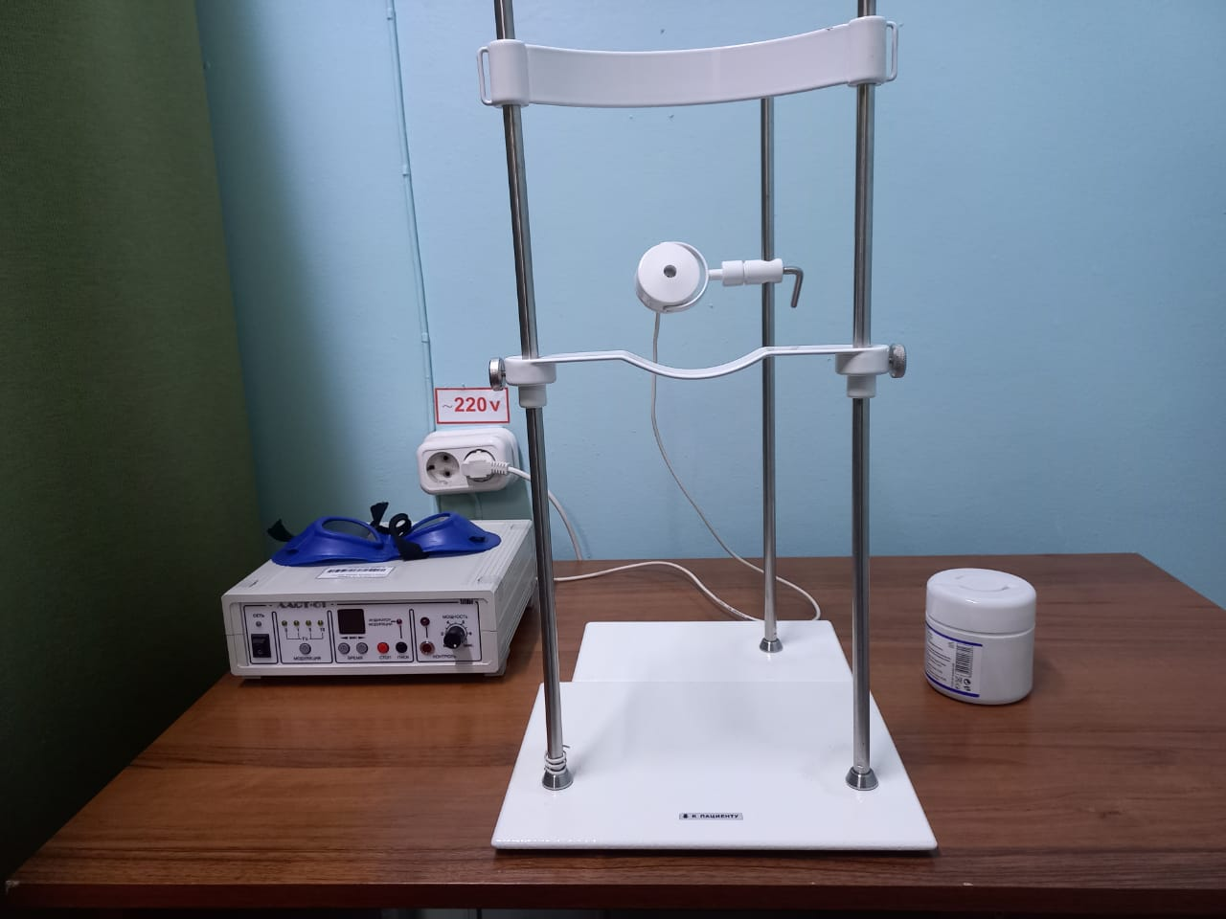
Физиотерапевтический кабинет

Slide 20
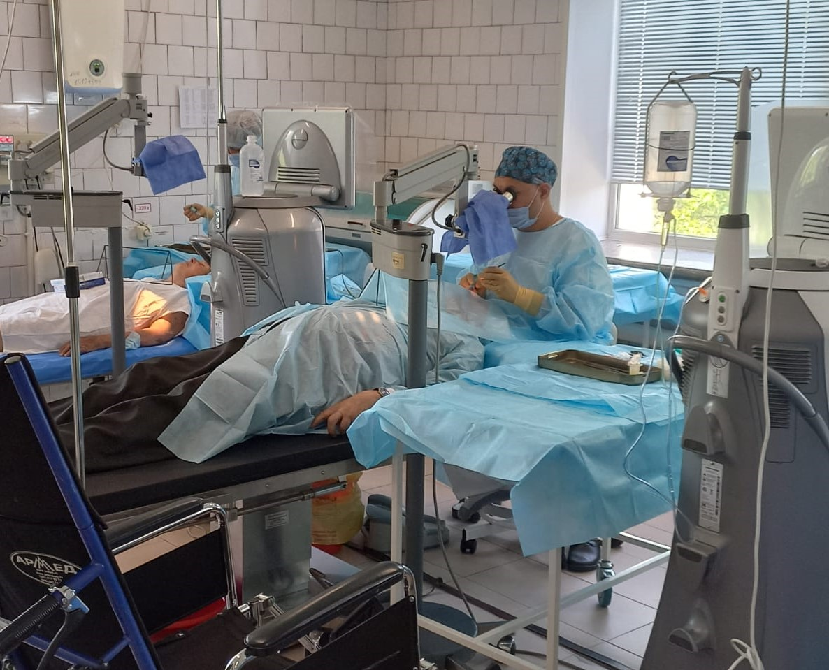
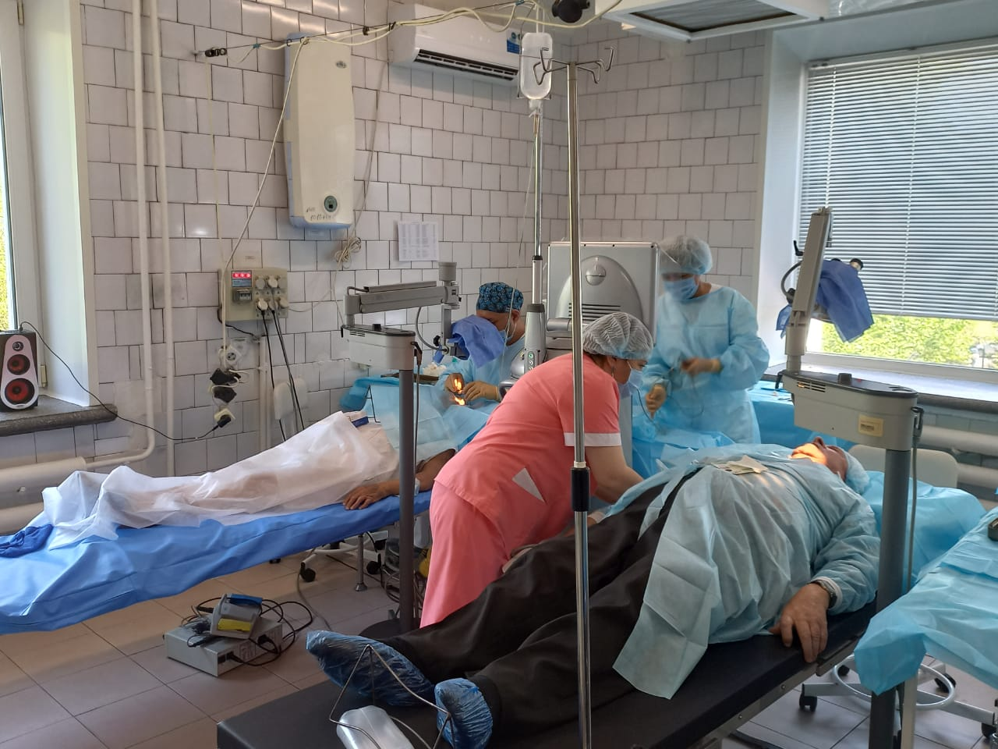
Операционный блок

Slide 21
Заключение
Врач офтальмолог работает с такой сложной , физиологически необходимой и эстетически красивой структурой организма человека как ГЛАЗ .
Благодаря глазу мы воспринимаем красоту и гармонию мира ,
выражаем почтение и любовь друг к другу.
Глаз это тайна вселенной и космоса, в трехмерном изображении 3D и 5 D он выглядит фантастически.
Врач-офтальмолог - это специалист владеющий знаниями современных технологий и инноваций, использующий знания для сдерживания процесса слепоты и слабовидения и уличшения качество жизни человека.
Офтальмология практическая и научная поможет врачу реализовать профессиональный и творческий потенциал художника, фотографа, писателя или поэта .
Офтальмология это выбор талантливых по призванию врачей, который создает условия для безграничного потенциала возможностей профессионального роста врача .
Практиковать всю трудовую деятельность с ГЛАЗОМ , лечить его , дарить и восстанавливать утерянное зрение - это занятие не скучное, очень увлекательное.

Slide 22
Спасибо за внимание!
Юридический адрес учреждения :Республика Хакасия г. Абакан проспект Ленина д.27
Электронный адреc: Odegkina@yandex.ru
Сайт больницы: https://oftalmolog.mz19.ru/org/
Контактные телефоны : 83902343788

